Slide 1



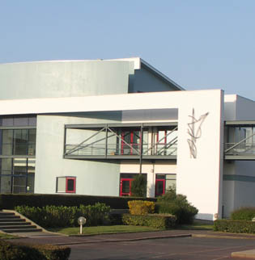

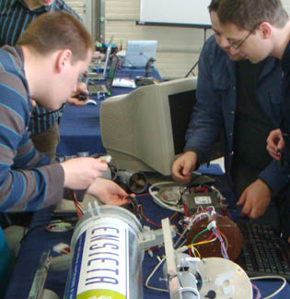
Introduction à la Modélisation et Simulation
TD Simulation Evénementielle
Olivier VERRON – simuenstabretagne@gmail.com
18 Novembre 2015
Auteur des planches: Jean-Louis IGARZA

Slide 2
Généralités
A priori, réservée aux modèles avec uniquement des événements explicites (prédictibles).
Cela restreint, a priori, beaucoup, le champ d’application des simulations à événements, malgré la pratique d’astuces permettant de remplacer des événements «implicites» par des «pseudo-explicites».
En fait, c’est la base des meilleures solutions plus générales et performantes de gestion du temps.
Remarque : méthode bien adaptée à certaines classes de problème (simulation de processus, exemple: problèmes de transports).

Slide 3
Notion d’Échéancier
On dit aussi « chronologie » ou « calendrier », « scheduler » en Anglais.
Définition : structure informatique «classique» (liste «prioritaire») dans laquelle on trouve rangés par dates d’exécution croissantes, les événements prévus à des dates T_{i} postérieures à la date courante (effective, actuelle) T (T_{i} > T).
Chaque événement est référencé dans l’échéancier par :
sa date de réalisation T_{i} ,
son type (il a un nom),
l’entité principale concernée par le changement d’état,
autres informations éventuelles.

Slide 4
Simulation à événements: Organigramme
T:= 0
Lecture des variables exogènes,
initialisation des variables d'états
et des variables statistiques
Initialisation de l'échéancier
(à l'aide des événements exogènes)
T:= T_{i}
Traiter le i^{ème} événement
Insérer les événements
générés dans l'échéancier
non
non
T > T_{max}
|N (T) | =0
oui
oui
STOP

Slide 5
Principes de fonctionnement
Le temps courant est toujours une date d’événement ("événement courant");
Événements simultanés: règle à définir pour l’exécution (en général, le premier événement généré est exécuté en premier);
Critères d’arrêt:
soit à une date maximale (T_{max}),
soit quand il n’y a plus d’événements programmés.
Remarque:
Par rapport au «pas à pas», meilleure performance, car on évite de scruter, en permanence, des entités pour lesquelles «il ne se passe rien».

Slide 6
Principes de base d’une méthodologie événementielle
Analyse statique du système à modéliser
Identifier les événements particuliers qui affectent chaque entité,
Établir un (des) graphe(s) décrivant l’enchaînement des événements, en mettant en évidence les contraintes et les conditions qui peuvent exister.
Exemple des files d’attentes : événements ?

Slide 7
Implémentation
La simulation par événements impose:
l'utilisation systématique de mémoire dynamique, (notion de « piles », « queues », « listes chaînées », « tables binaires », etc.), car elle doit traiter, souvent, des systèmes comportant un grand nombre d'entités temporaires.
La création et la gestion d'un échéancier. C'est une "liste prioritaire" typique dont la "priorité" est la date d'exécution des événements.
Exemple habituel : files d'attente

